Slide 1


Chương 3.
Hook in React JS
Giảng viên: Từ Thị Xuân Hiền
Notes:
NOTE:
To change the image on this slide, select the picture and delete it. Then click the Pictures icon in the placeholder to insert your own image.

Slide 2
React Hooks overview
React Hooks is a feature in the React library, introduced in React 16.8, that helps you use React features in functional components instead of just class components.
Hooks in React allow the functional components to use states and manage side effects. They were first introduced in React 16.8, and let developers to hook into the state and other React features without having to write a class.
They provide a cleaner and more concise way to handle state and side effects in React applications.
Notes:
Mặc dù Hooks thường thay thế các thành phần lớp, nhưng không có kế hoạch nào để loại bỏ các lớp khỏi React

Slide 3
React Hooks overview
Hooks are backward-compatible, which means it does not contain any breaking changes. Also, it does not replace your knowledge of React concepts.
When to use React Hooks?
If you write a function component, and then you want to add some state to it, previously you do this by converting it to a class. But, now you can do it by using a Hook inside the existing function component.

Slide 4
React Hooks Installation
To use React Hooks, we need to run the following commands:
The above command will install the latest React and React-DOM alpha versions which support React Hooks.
Make sure the package.json file lists the React and React-DOM dependencies as given below.
$ npm install react@16.8.0-alpha.1 --save
$ npm install react-dom@16.8.0-alpha.1 --save
"react": "^16.8.0-alpha.1",
"react-dom": "^16.8.0-alpha.1",

Slide 5
Using the effect Hook
The effect Hook is used for component side effects. A component side effect is something executed outside the scope of the component such as a web service request.
The effect Hook is defined using the useEffect function from React. useEffect contains two parameters:
A function that executes the effect; at a minimum, this function runs each time the component is rendered
An optional array of dependencies that cause the effect function to rerun when changed
Notes:
Hook hiệu ứng được sử dụng cho các hiệu ứng phụ của thành phần. Một hiệu ứng phụ của thành phần là thứ được thực thi bên ngoài phạm vi của thành phần như yêu cầu dịch vụ web. Hook hiệu ứng được định nghĩa bằng hàm useEffect từ React. useEffect chứa hai tham số:
• Một hàm thực thi hiệu ứng; ít nhất, hàm này chạy mỗi lần thành phần được hiển thị
• Một mảng tùy chọn các phụ thuộc khiến hàm hiệu ứng chạy lại khi thay đổi

Slide 6
Using the effect Hook
Example of the useEffect Hook in a component:
function SomeComponent() { function someEffect() { console.log("Some effect"); } useEffect(someEffect); return ... }

Slide 7
Using the effect Hook
Example an anonymous effect function:
function SomeComponent() { useEffect(() => { console.log("Some effect"); }); return ... }

Slide 8
The rules of Hooks
There are some rules that all Hooks, including useEffect, must obey:
A Hook can only be called at the top level of a function component. So, a Hook can’t be called in a loop or in a nested function such as an event handler.
A Hook can’t be called conditionally.
A Hook can only be used in function components and not class components.

Slide 9
The rules of Hooks
Example is a violation of the rules:
export function AnotherComponent() { function handleClick() { useEffect(() => { console.log("Some effect"); }); } return <button onClick={handleClick}>Cause effect</button>; }
This is a violation because useEffect is called in a handler function rather than at the top level

Slide 10
The rules of Hooks
A corrected version is as follows:
export function AnotherComponent() { const [clicked, setClicked] = useState(false); useEffect(() => { if (clicked) { console.log("Some effect"); } }, [clicked]); function handleClick() { setClicked(true); } return <button onClick={handleClick}>Cause effect</button>; }
Notes:
useEffect has been lifted to the top level and now depends on the clicked state that is set in the handler function. useEffect đã được nâng lên cấp cao nhất và hiện phụ thuộc vào trạng thái được nhấp được thiết lập trong hàm xử lý.

Slide 11
The rules of Hooks
Example that violates the rules of Hooks:
function YetAnotherComponent({ someProp }) { if (!someProp) { return null; } useEffect(() => { console.log("Some effect"); }); return ... }
Notes:
Vi phạm là do useEffect được gọi có điều kiện. Nếu someProp là falsy, null được trả về từ thành phần và useEffect không bao giờ được gọi. Vì vậy, điều kiện là useEffect chỉ được gọi khi someProp là truthy.

Slide 12
Effect cleanup
Cleanup logic ensures nothing is left that could cause a memory leak. An effect can return a function that performs cleanup logic when the component is unmounted.
Example
function ExampleComponent({onClickAnywhere}) { useEffect(() => { function handleClick() { onClickAnywhere(); } document.addEventListener("click", handleClick); }); return ... }

Slide 13
Effect cleanup
The preceding effect function attaches an event handler to the document element.
The event handler is never detatched though, so multiple event handlers will become attached to the document element as the effect is rerun.

Slide 14
Effect cleanup
This problem is resolved by returning a cleanup function that detaches the event handler as follows
function ExampleComponent({ onClickAnywhere }) { useEffect(() => { function handleClick() { onClickAnywhere(); } document.addEventListener("click", listener); return function cleanup() { document.removeEventListener("click", listener);}; }); return ...; }

Slide 15
Using state Hooks
Hook state is the new way of declaring a state in React app. Hook uses useState() functional component for setting and retrieving state.
State Hooks stores and provide access to the information.
To add state in Components we use:
useState Hook: useState Hooks provides state variable with direct update access.
useReducer Hook: useReducer Hook provides a state variable along with the update logic in reducer function.
Notes:
Chúng ta đã tìm hiểu về useState Hook trong các chương trước, nhưng ở đây chúng ta sẽ xem lại và so sánh nó với một state Hook khác mà chúng ta chưa đề cập đến, useReducer. Chúng ta sẽ mở rộng thành phần PersonScore mà chúng ta đã tạo trong phần trước để khám phá các state Hook này

Slide 16
Using state Hooks - useState
Using useState: allows state to be defined in a variable. The syntax for useState is as follows
Example:
useState(0):Tạo một state ban đầu với giá trị là 0.
useState trả về một mảng gồm 2 phần tử: giá trị hiện tại (count) và một hàm để cập nhật giá trị (setCount).
setCount(newValue): Được dùng để cập nhật giá trị của state count.
Các nút điều khiển (onClick): Gọi hàm setCount để tăng, giảm hoặc đặt lại giá trị count.
const [state, setState] = useState(initialState);
Notes:
If the new state is computed using the previous state, you can pass a function to setState. The function will receive the previous value, and return an updated value. Here’s an example of a counter component that uses both forms of setState:

Slide 17
Using state Hooks - useState
import React, { useState } from 'react';
function Counter() {
// Khai báo một state mới, gọi nó là "count"
const [count, setCount] = useState(0);
return (
<div>
<h1>Giá trị hiện tại: {count}</h1>
<button onClick={() => setCount(count + 1)}>Tăng</button>
<button onClick={() => setCount(count - 1)}>Giảm</button>
<button onClick={() => setCount(0)}>Reset</button>
</div>
);
}
export default Counter;

Slide 18
Using state Hooks - useReducer
Using useReducer is very similar to useState , but it lets you move the state update logic from event handlers into a single function outside of your component
useReducer is an alternative method of managing state. It uses a reducer function for state changes, which takes in the current state value and returns the new state value.
Example:
const [state, dispatch] = useReducer(reducer, initialState);

Slide 19
Using state Hooks - useReducer
useReducer is usually preferable to useState when you have complex state logic that involves multiple sub-values or when the next state depends on the previous one.
useReducer is a React Hook that lets you add a reducer to your component, lets you optimize performance for components that trigger deep updates because you can pass dispatch down instead of callbacks.

Slide 20
Using state Hooks - useReducer
Example: Here’s the counter example from the useState section, rewritten to use a reducer:
const initialState = {count: 0};
function reducer(state, action) {
switch (action.type) {
case 'increment': return {count: state.count + 1};
case 'decrement': return {count: state.count - 1}; default: throw new Error();
}
}

Slide 21
Using state Hooks - useReducer
Example: Here’s the counter example from the useState section, rewritten to use a reducer:
function Counter() {
const [state, dispatch] = useReducer(reducer, initialState);
return ( <> Count: {state.count}
<button onClick={() => dispatch({type: 'decrement'})}>-</button>
<button onClick={() => dispatch({type: 'increment'})}>+</button> </> );
}

Slide 22
Using state Hooks - useReducer
Parameters
reducer: The reducer function that specifies how the state gets updated. It must be pure, should take the state and action as arguments, and should return the next state. State and action can be of any types.
initialArg: The value from which the initial state is calculated. It can be a value of any type. How the initial state is calculated from it depends on the next init argument.
optional init: The initializer function that should return the initial state. If it’s not specified, the initial state is set to initialArg. Otherwise, the initial state is set to the result of calling init(initialArg).

Slide 23
Using state Hooks - useReducer
Returns: useReducer returns an array with exactly two values:
The current state. During the first render, it’s set to init(initialArg) or initialArg (if there’s no init).
The dispatch function that lets you update the state to a different value and trigger a re-render.

Slide 24
Using state Hooks - useReducer
dispatch function
The dispatch function returned by useReducer lets you update the state to a different value and trigger a re-render.
We need to pass the action as the only argument to the dispatch function:
const [state, dispatch] = useReducer(reducer, { age: 42 }); function handleClick() { dispatch({ type: 'incremented_age' }); // ...

Slide 25
Using state Hooks - useReducer
dispatch function
React will set the next state to the result of calling the reducer function you’ve provided with the current state and the action you’ve passed to dispatch.
Parameters
action: The action performed by the user. It can be a value of any type. By convention, an action is usually an object with a type property identifying it and, optionally, other properties with additional information.
Returns: dispatch functions do not have a return value.
Notes:
Caveats
The dispatch function only updates the state variable for the next render. If you read the state variable after calling the dispatch function, you will still get the old value that was on the screen before your call.
If the new value you provide is identical to the current state, as determined by an Object.is comparison, React will skip re-rendering the component and its children. This is an optimization. React may still need to call your component before ignoring the result, but it shouldn’t affect your code.
React batches state updates. It updates the screen after all the event handlers have run and have called their set functions. This prevents multiple re-renders during a single event. In the rare case that you need to force React to update the screen earlier, for example to access the DOM, you can use flushSync.

Slide 26
Using state Hooks - useReducer
Adding a reducer to a component: Call useReducer at the top level of your component to manage state with a reducer.
import { useReducer } from 'react';
function reducer(state, action) {
// ...
}
function MyComponent() {
const [state, dispatch] = useReducer(reducer, {age: 42}); // ...

Slide 27
Using state Hooks - useReducer
Adding a reducer to a component
useReducer returns an array with exactly two items:
The current state of this state variable, initially set to the initial state you provided.
The dispatch function that lets you change it in response to interaction.
To update what’s on the screen, call dispatch with an object representing what the user did, called an action:
function handleClick() {
dispatch({ type: 'incremented_age' });
}

Slide 28
Using state Hooks - useReducer
React will pass the current state and the action to reducer function, reducer will calculate and return the next state. React will store that next state, render your component with it, and update the UI.
import { useReducer } from 'react’;
function reducer(state, action) {
if (action.type === 'incremented_age') {
return {age: state.age + 1};
}
throw Error('Unknown action.’);
}

Slide 29
Using state Hooks - useReducer
export default function Counter() {
const [state, dispatch] = useReducer(reducer, {age:42 });
return (<>
<button onClick={() =>{
dispatch({ type: 'incremented_age' })
}}>
Increment age
</button>
<p>Hello! You are {state.age}.</p>
</> );
}

Slide 30
Using state Hooks - useReducer
Writing the reducer function
Declare a reducer function:
Then you need to fill in the code that will calculate and return the next state. By convention, it is common to write it as a switch statement. For each case in the switch, calculate and return some next state.
function reducer(state, action) {
// ... }

Slide 31
Using state Hooks - useReducer
Writing the reducer function
function reducer(state, action) { switch (action.type) { case 'incremented_age': { return { name: state.name, age: state.age + 1 }; }

Slide 32
Using state Hooks - useReducer
Writing the reducer function
case 'changed_name': {
return {
name: action.nextName,
age: state.age
};
}
}
throw Error('Unknown action: ' + action.type);
}

Slide 33
Using state Hooks - useReducer
Writing the reducer function
Actions can have any shape. By convention, passing objects with a type property identifying the action is common. It should include the minimal necessary information that the reducer needs to compute the next state.
function Form() { const [state, dispatch] = useReducer(reducer, { name: 'Taylor', age: 42
}); function handleButtonClick() { dispatch({ type: 'incremented_age' }); }

Slide 34
Using state Hooks - useReducer
Writing the reducer function
function handleInputChange(e) { dispatch({ type: 'changed_name’, nextName: e.target.value }); } // ...

Slide 35
React's memoization
Memoization là một kỹ thuật tối ưu hóa, giúp tăng tốc các ứng dụng bằng cách lưu trữ kết quả của các lệnh gọi hàm (mà các hàm này được gọi là expensive function) và trả về kết quả được lưu trong bộ nhớ cache khi có cùng một đầu vào yêu cầu (đã được thực thi ít nhất 1 lần trước đó rồi).
expensive function: là gọi một hàm tiêu thụ khối lượng lớn của hai tài nguyên (thời gian và bộ nhớ) này trong khi thực hiện do tính toán nặng

Slide 36
React's memoization
momoization sử dụng bộ nhớ đệm để lưu trữ kết quả của các lần gọi hàm, để có thể truy cập nhanh
Bộ đệm là một kho lưu trữ dữ liệu tạm thời chứa dữ liệu, để dữ liệu đó có thể được phục vụ nhanh hơn cho các yêu cầu trong tương lai.
memoization trong JavaScript được xây dựng chủ yếu trên hai khái niệm:
Closures
Higher Order Functions (returning functions from functions)
Notes:
Khái niệm memoization trong JavaScript được xây dựng chủ yếu trên hai khái niệm:
Closures
Higher Order Functions (returning functions from functions)
Scope là nơi mà biến hoặc hàm có thể truy cập vào và sử dụng/ tham chiếu được qua tên trực tiếp. Và ở ngoài scope đó thì biến hoặc hàm đó sẽ không thể nhìn được một cách trực tiếp nữa.
Closure là một hàm hoặc một tham chiếu (hay còn gọi là một cái bao đóng) đi kèm với cái môi trường mà nó tham chiếu đến (khá là xoắn).

Slide 37
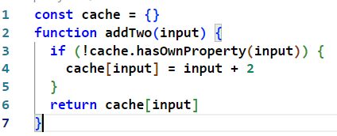
React's memoization
Trong javascript chỉ có function block là những gì tạo ra trong một function sẽ available ở trong function đó.
Ví dụ:
Vấn đề: tránh tính toán lại một giá trị mà đã có kết quả được lưu trong bộ nhớ cache. Trong ví dụ trên, ta đang tránh tính toán lại input + 2
Notes:
import React, { useState } from 'react'
import './App.css'
function Square({style}) {
console.log('rendering square');
return (
<div style={style} className={{height:'30px', width:'30px'}}>
<h1>This is...</h1>
</div>
)
}
const ColorSquare = ({number}) => {
const isEvenNumber = number %2===0;
console.log('rendering color square');
return (
<Square style={{background: isEvenNumber?'red':'green'}} number = {number} />
)
}
const MemoizedColorSquare = React.memo(ColorSquare,
(prevProps, nextProps) => (prevProps.number%2) === (nextProps.number%2)
);
const App = () => {
const [number, setNumber] = useState(0);
return (
<>
<input type="number"
style={{border: '1px solid red', width: '100px'}}
value={number}
onChange={(e)=>setNumber(e.target.value)}
/>
<MemoizedColorSquare number={number} />
</>
);
};
export default App

Slide 38
React's memoization
React có 3 API để ghi nhớ: memo,useMemo và useCallback.
memo hoặc React.memo là một higher order component, giúp tăng hiệu suất bằng cách ghi nhớ kết quả, nghĩa là React sẽ bỏ qua việc render component và sử dụng lại kết quả được render cuối cùng.
useMemo là một hook của React, giữ cho một hàm không cần phải thực thi lại nếu nó không nhận được một tập hợp các tham số sử dụng trước đó. Nó trả về kết quả là một function.
useCallback cũng là một hook của React, giữ cho một function không được tạo lại dựa vào mảng các phần phụ thuộc.
Notes:
https://viblo.asia/p/tim-hieu-ve-reactmemo-usememo-va-usecallback-aWj53BEPl6m

Slide 39
useMemo and useCallback
Vấn đề với Function component
Function component kết hợp với các hook cho phép tái sử dụng code và linh hoạt hơn Class component.
Tuy nhiên một function component giống như một hàm render() trong class component, là chức năng sẽ render lại khi state/props thay đổi.
Nếu một function được gọi bên trong một component, nó sẽ được đánh giá lại, lặp đi lặp lại sau mỗi lần render.
Nếu một function được tạo bên trong một component (component con) thì nó sẽ được tạo lại, làm cho thành phần con render lại hoặc gọi lại những function không cần thiết.

Slide 40
useMemo and useCallback
Giải quyết vấn đề về hiệu suất của app, React cung cấp 2 hook: useMemo và useCallback

Slide 41
useMemo and useCallback
useCallback is a React Hook returns a memoized callback function, as caching a value so that it does not need to be recalculated.
This allows us to isolate resource intensive functions so that they will not automatically run on every render.
The useCallback Hook only runs when one of its dependencies update.
This can improve performance.

Slide 42
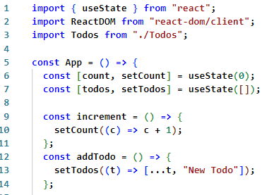
useMemo and useCallback
useCallback
Example:

Slide 43
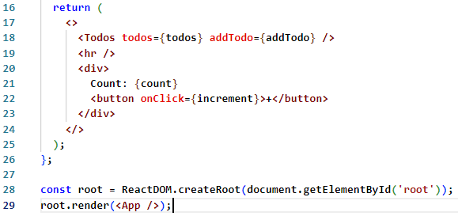
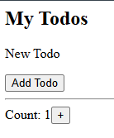
useMemo and useCallback
useCallback
Example:

Slide 44
useMemo and useCallback
useMemo: The React useMemo Hook returns a memoized value, as caching a value so that it does not need to be recalculated.
The useMemo Hook only runs when one of its dependencies update.
This can improve performance.
The useMemo and useCallback Hooks are similar. The main difference is that:
useMemo returns a memoized value
useCallback returns a memoized function

Slide 45
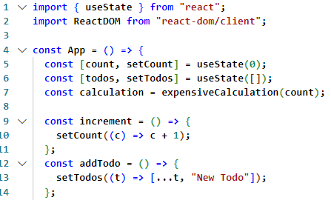
useMemo and useCallback
useMemo
Example
Notes:
import React, { useState, useMemo } from 'react'
import './App.css'
const App = () => {
const [count, setCount] = useState(0);
const getArray = useMemo(()=>{
var arr = [];
for (let i = 0; i < 100000000; i++) {
arr.push(i);
}
console.log('getArray');
return arr;
},[]);
// const getArray = ()=>{
// var arr = [];
// for (let i = 0; i < 100000000; i++) {
// arr.push(i);
// }
// console.log('getArray');
// return arr;
// }
return (
<>
<button style={{background:'green'}} onClick={() => setCount(count + 1)}>Click me</button>
<p>Array Length: {getArray.length}</p>
{/* <p>Array Length: {getArray().length}</p> */}
</>
);
};
export default App

Slide 46
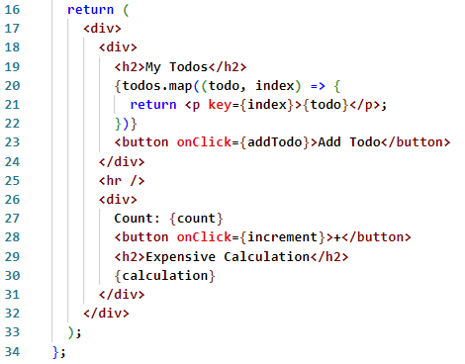
useMemo and useCallback
useMemo
Example
Notes:
import React, { useState, useMemo } from 'react'
import './App.css'
const App = () => {
const [count, setCount] = useState(0);
const getArray = useMemo(()=>{
var arr = [];
for (let i = 0; i < 100000000; i++) {
arr.push(i);
}
console.log('getArray');
return arr;
},[]);
// const getArray = ()=>{
// var arr = [];
// for (let i = 0; i < 100000000; i++) {
// arr.push(i);
// }
// console.log('getArray');
// return arr;
// }
return (
<>
<button style={{background:'green'}} onClick={() => setCount(count + 1)}>Click me</button>
<p>Array Length: {getArray.length}</p>
{/* <p>Array Length: {getArray().length}</p> */}
</>
);
};
export default App

Slide 47
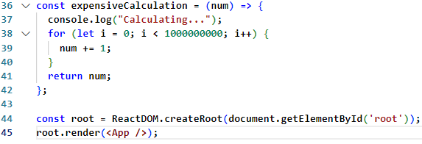
useMemo and useCallback
useMemo
Example
Notes:
import { useState, useMemo } from 'react'
import './App.css'
const App = () => {
const [count, setCount] = useState(0);
const [todos, setTodos] = useState([]);
const expensiveCalculation = function(num) {
console.log("Calculating...");
for (let i = 0; i < 1000000000; i++) {
num += 1;
}
return num;
};
const calculation = useMemo(() => expensiveCalculation(count), [count]);
//const calculation = expensiveCalculation(count);
const increment = () => {
console.log("Increment");
setCount((c) => c + 1);
};
const addTodo = () => {
setTodos((t) => [...t, "New Todo"]);
};
return (
<div>
<div>
<h2>My Todos</h2>
{todos.map((todo, index) => {
return <p key={index}>{todo}</p>;
})}
<button onClick={addTodo}>Add Todo</button>
</div>
<hr />
<div>
Count: {count}
<button onClick={increment}>+</button>
<h2>Expensive Calculation</h2>
{calculation}
</div>
</div>
);
};
export default App

Slide 48
So sánh useMemo and useCallback
useMemo giữ cho một hàm không được thực thi lại nếu nó không nhận được một tập hợp các tham số đã được sử dụng trước đó.
Nó sẽ trả về kết quả của một function.
Sử dụng khi muốn ngăn một số thao tác tốn kém tài nguyên được gọi trên mỗi lần render.
useCallback giữ cho một hàm không được tạo lại lần nữa, dựa trên mảng các phần phụ thuộc.
Nó sẽ trả về chính function đó.
Sử dụng nó khi mà muốn truyền function vào component con và chặn không cho một hàm nào đó tiêu thời gian, tài nguyên phải tạo lại.
Notes:
https://levelup.gitconnected.com/understanding-the-difference-between-usememo-and-usecallback-ec956adb2004

